Slide 1

Project cod BSB27
Black Sea Basin interdisciplinary cooperation network for sustainable joint monitoring of environmental toxicants migration, improved evaluation of ecological state and human health impact of harmful substances, and public exposure prevention.
Междисциплинарная сеть кооперирования в бассейне Черного Моря в целях комплексного стабильного мониторинга миграции токсических соединений в окружающей среде, оценки экологического состояния влияния и профилактик воздействия особо опасных веществ на
здоровье населения
Mem.cor.,Prof. dr. habil. Elena Zubcov Institutul de Zoologiе, MECC
Email: elzubcov@mail.ru
Киев, 04 апреля 2019

Slide 2
Проект будет реализован в рамках Совместной Оперативной Программы «Бассейн Черного Моря 2014-2020», финансируемой Европейским Союзом через Европейский инструмент добрососедства (ENI) - Трансграничное сотрудничество (CBC).
Общая стоимость проекта: : 952.583,55 EUR
Вклад ЕС (92%): 876.576,85 EUR
Киев, 04 апреля 2019

Slide 3




ПАРТНЕРЫ:
Университет „Dunărea de Jos” din Galați; Румыния –Лидер партнер
Институт зоологии, Кишинэу, Республика Молдова;
Технологический Институт Восточной Македонии и Фракии, Кавала, Греция;
Институт Геологии и Сейсмологии, Кишинэу, Республика Молдова;
Национальный институт исследований и развития Дельты Дуная, Тулча, Румыния
Киев, 04 апреля 2019

Slide 4
Схема сотрудничества 1 – 2 – 3 – 4 – 5 – 6 – 7 – 8
1 бассейн в котором будет внедрена новая система экотоксикологического мониторинга
окружающей среды
2 моря (Черное и Эгейское)
3 страны (Румыния-Молдова-Греция)
4 города (Галац, Кишинэу, Кавала, Тулча)
5 партнеров (UDJG, IZ, EMaTTech, IGS, INCDDD)
6 классов токсических веществ в общем мониторинге (металы и микроэлементы, СОЗы , полициклические ароматические углеводороды, фармацевтические препараты и эндокринные изомеры, радиоактивные изотопы, биогенные вещества)
7 компонентов окружающей среды (поверхностные и подземные воды, донные отложения, почвы, горные породы, растительность, фауна)
8 типов комплексных исследований (химические, биологические, физические, микробиологические экотоксикологические, геоморфологические, геологические и гидрогеологические,) Киев, 04 апреля 2019

Slide 5
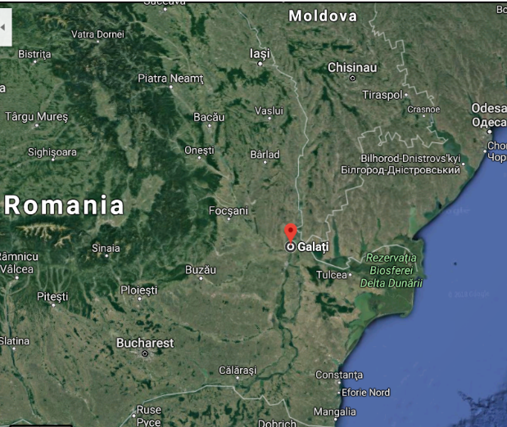
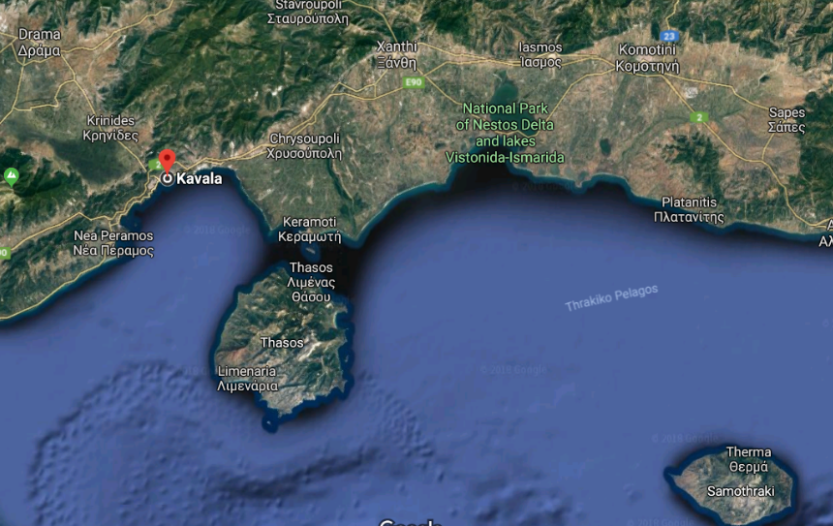
РЕГИОН исследования
Nistru
Prut
Delta Dunării
Dunăre
M. Neagră
Nestos
Delta Nestos
M. Egee
Киев, 04 апреля 2019

Slide 6
Главная цель
Проект направлен на укрепление трансграничного регионального сотрудничества для улучшения совместного мониторинга загрязнения окружающей среды токсичными веществами и лучшего обмена методологией анализа, данными и информацией о состоянии окружающей среды и воздействии вредных веществ на здоровье человека..
а) создание сильной сети аналитических лабораторий и экспертов BSB для разработки общей системы экотоксикологического мониторинга для поддержки региональных программ по охране окружающей среды и устойчивому управлению;
b) создание научной платформы с согласованной информацией о токсичности почвы, воды, отложений и биоты в общих прибрежных, дельтовых и морских районах и их потенциальном воздействии на экосистемы и на человека.
Киев, 04 апреля 2019

Slide 7
Специфические задачи
Интеграция междисциплинарной экспертизы высокого уровня и исследовательского потенциала партнерских учреждений для комплексной оценки трансграничного воздействия опасных химических веществ на экосистемы бассейна Черного моря посредством согласованных методов;
Совершенствование технических знаний и диверсификация навыков специалистов и молодых исследователей для совместного мониторинга токсичных химических веществ в бассейне Черного моря с помощью инновационных методов и современных инструментов;
Повышение осведомленности населения в бассейне Черного моря по экологическим вопросам, связанным с распространением токсикантов, путем обучения и обмена научной информацией и инновационными знаниями о воздействии неорганических, органических и радиоактивных загрязнителей на здоровье населения.
Киев, 04 апреля 2019

Slide 8
Результаты
Черноморское бассейновое трансграничное партнерство (BSB) путем создания междисциплинарной сети мониторинга токсичных веществ - MONITOX - на основе экологического законодательства ЕС;
Инновационная региональная система мониторинга токсичных веществ, путем разработки общего научного подхода и согласованных процедур для анализа различных классов токсичных и загрязняющих веществ и в целом экотоксикологических исследований;
Улучшенная система оценка экологического состояния целевых районов BSB по токсичным веществам;
Доступность экологической научной информации в BSB и повышение осведомленности населения о воздействии токсичных загрязнителей
Киев, 04 апреля 2019

Slide 9
Методы комплексного исследования в рамках проекта
Анализ микроэлементов, металлов (HRCS-AAS & AAS, XRF, ICP-OES, ICP-MS & LA-ICP-MS, FIAS – Hg)
Хроматография(GC-MS, GC-ECD, HPLC)
Молекулярная спектрометрия(UV-VIS, FT-IR)
Ядерная гамма и альфа спектрометрия
Ядерная дозиметрия
Минералогические методы (SEM, XRD)
Биологические (токсикол., генетические на молекулярном уровне….)
Микробиологические…
GIS, Q-GIS Киев, 04 апреля 2019

Slide 10
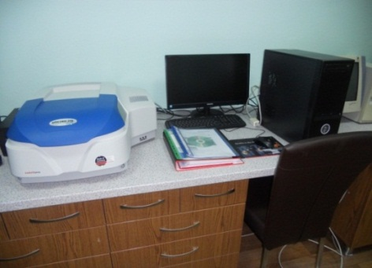
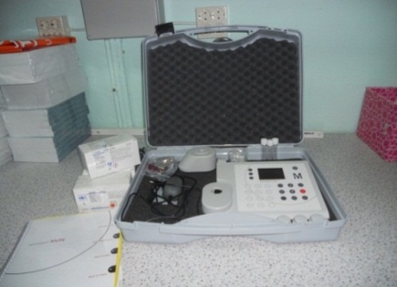
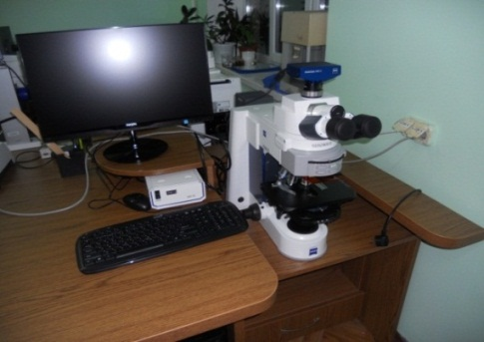
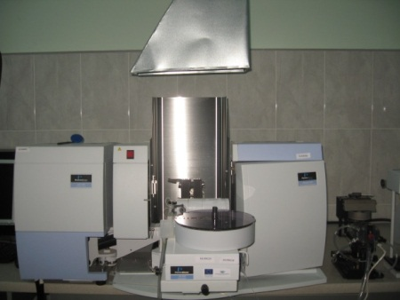
Proiect cod eMS BSB27 - MONITOX
Логистический и научный потенциал Института зоологии
.
Киев, 04 апреля 2019

Slide 11
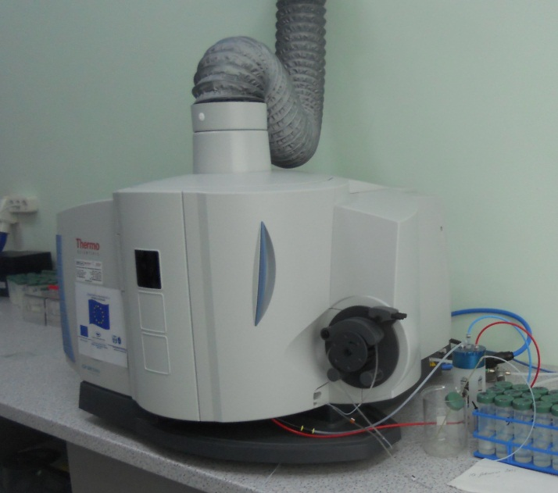
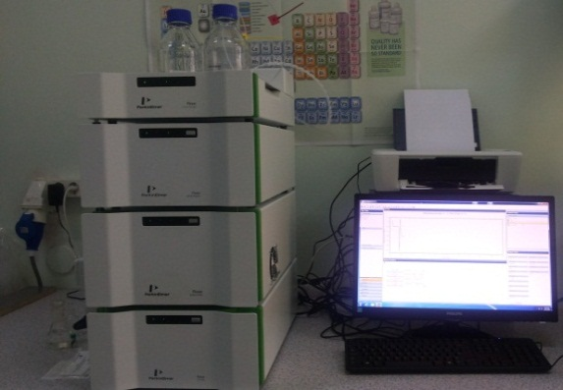
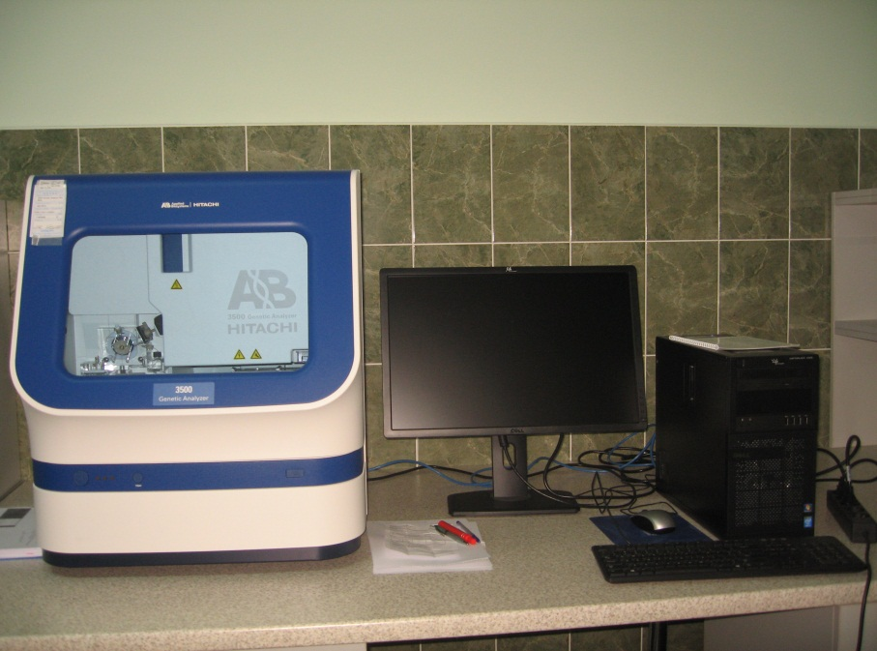
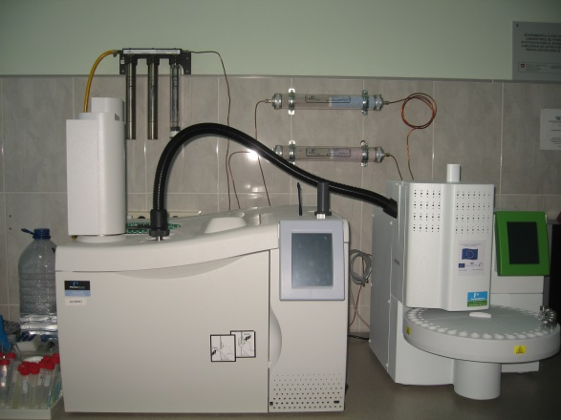
Spectrometru de emisie atomică, Thermo Scientific iCAP 6200
Sistema cromatografică UHPLC Flexar FX 20
Analizator genetic-Applied Biosystem) 3500
Cromatograf de gaze Clarus 500 și unitatea HS 40 Trap
Киев, 04 апреля 2019

Slide 12
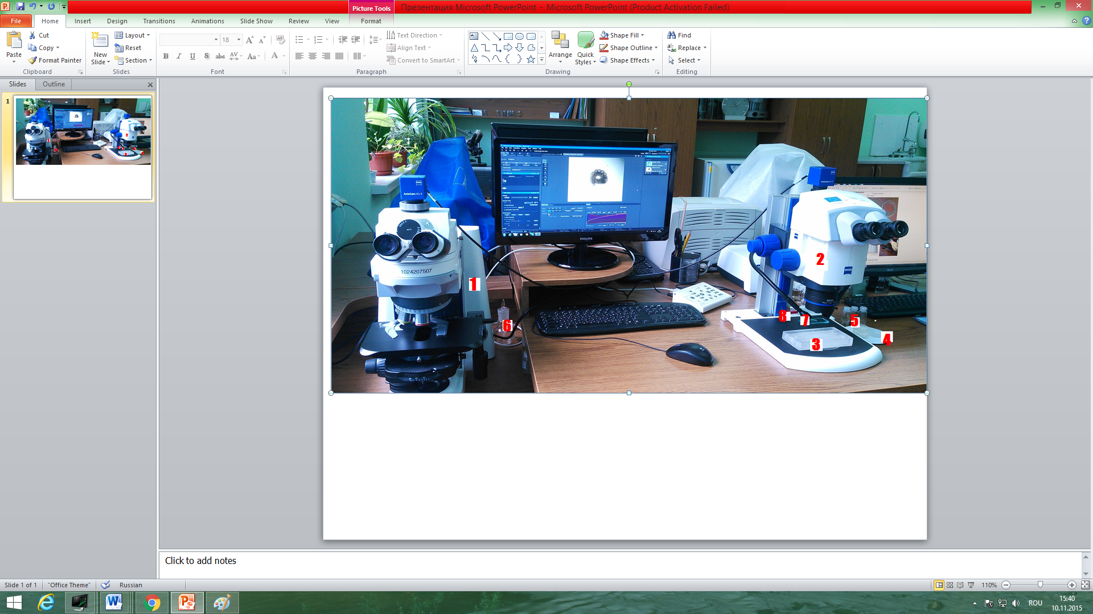
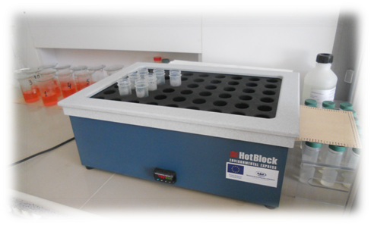
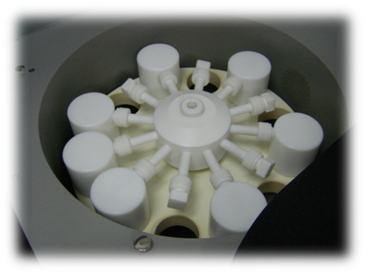
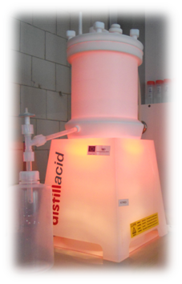
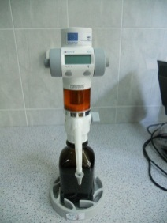

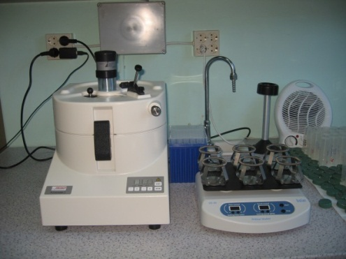
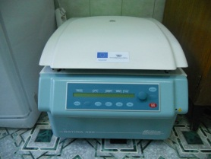
Echipamente pentru pregătirea mostrelor de analizat la metodele specificate
Digestor cu saltea din grafit HotBlock SC 151
Digestor cu microunde SpeedWave four SW-4
Microscop Axio Imager А.2 –Zeiss, Binocular Stereo Discovery V8 -Zeiss
Киев, 04 апреля 2019

Slide 13
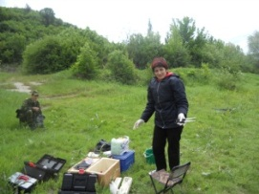
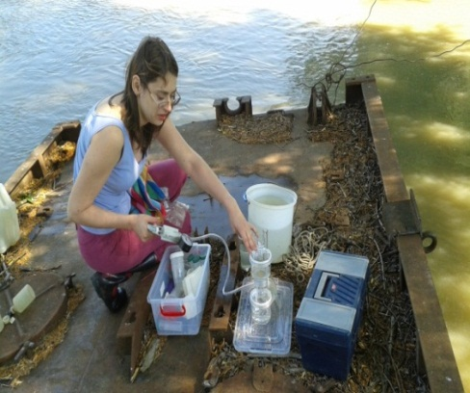
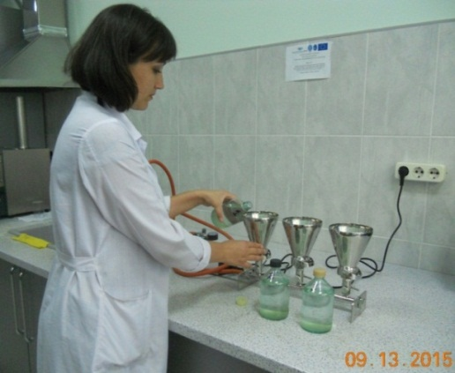
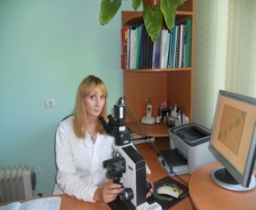
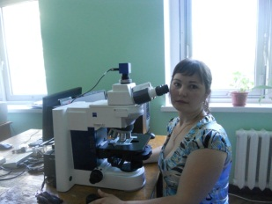
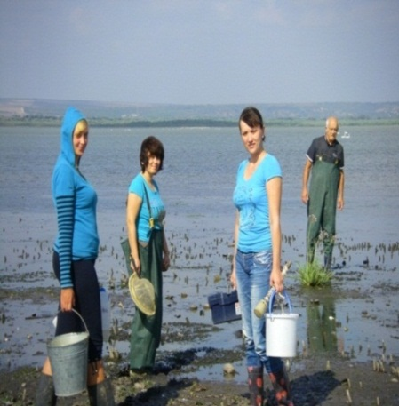
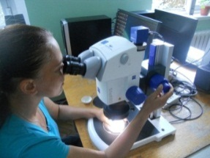
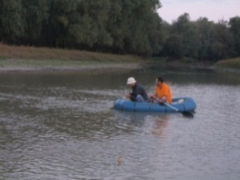
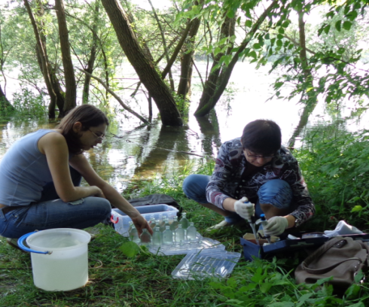
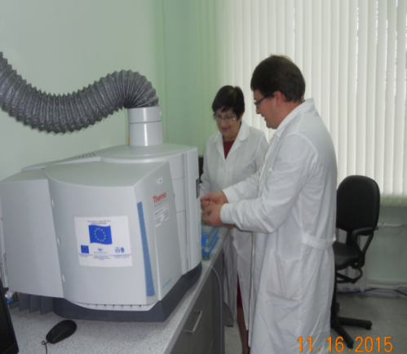

Slide 14
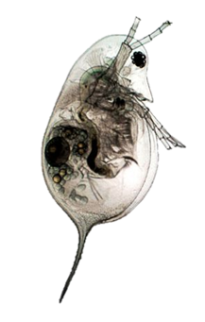
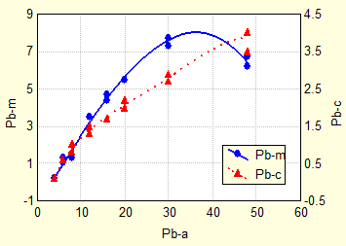
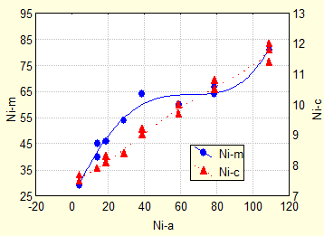
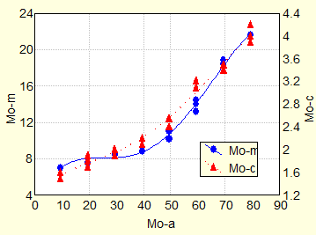
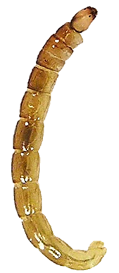
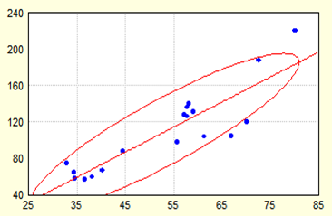
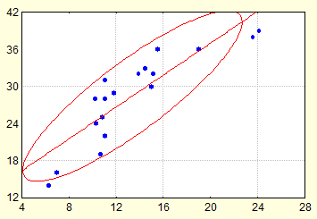
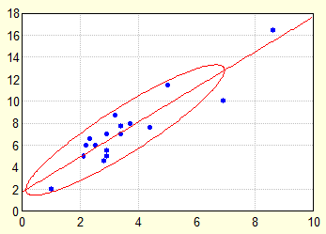
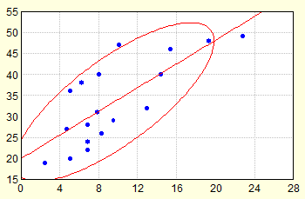
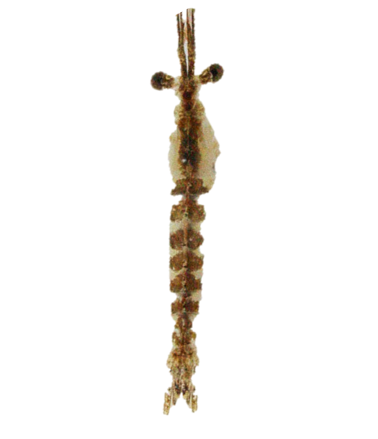
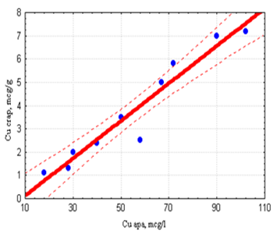
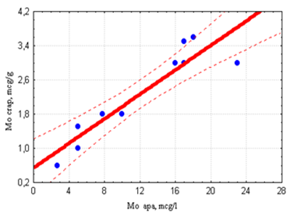
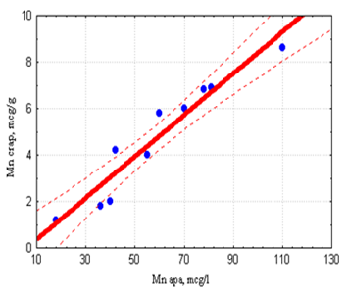
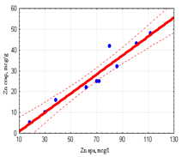
Оценка и установление закономерностей накопления экотоксикантов и ксенобионитов в различных группах гидробионатов в зависимости от их содержания в среде обитания, специфики организмов и с учетом синергизма, антагонизма и адитизма © Зубков Елена
Киев, 04 апреля 2019

Slide 15
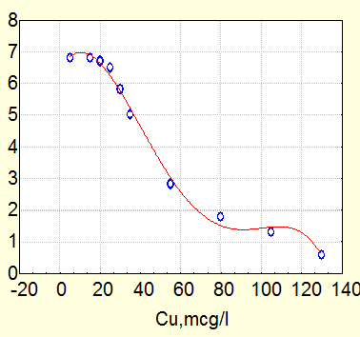
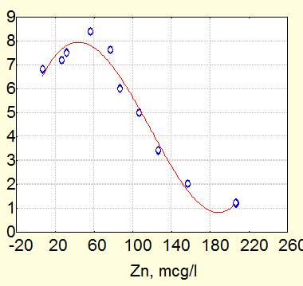
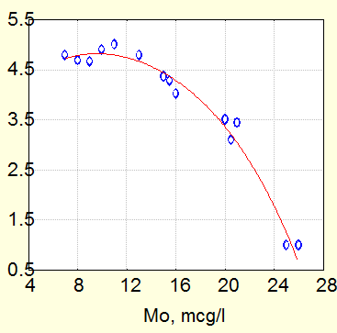
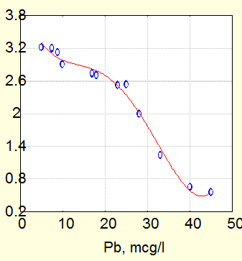
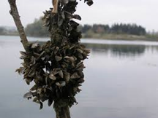
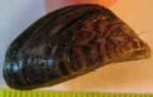
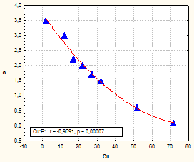
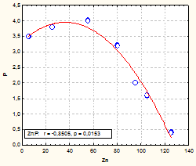
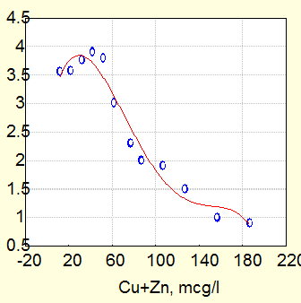



Оценка влияния экотоксикантов и ксенобиоников на развитие гидробиононов, в том числе на онтогенез и гаметогенез у рыб © Зубков Елена
Киев, 04 апреля 2019

Slide 16
Достижения
Набор проверенных методов исследования и процедур для 6 классов токсичных соединений;
Методическое руководство по экотоксикологическому мониторингу;
Методическое руководство по высокоэффективным аналитическим методам мониторинга токсичных химических соединений в окружающей среде;
Организация двух международных научных конференций
"Environmental Toxicants in Freshwater and Marine Ecosystems in the Black Sea Basin" (Kavala, June 2020)
"Environmental Challenges in the Black Sea Basin: Impact on Human Health" (Galati, September 2020)
Организация международного научного симпозиума
International Symposium “Deltas and Wetlands” (Tulcea, September 2019)
Организация и проведение
2 трансграничных региональных семинаров,
5 специализированных тренингов для профессионалов и будущих специалистов по последним достижениям в области аналитической методологии и ГИС-технологий ;
6 общественных информационных мероприятий по вопросам окружающей среды, связанных с распространением токсичных веществ, организованных для местных бенефициаров в RO-MD-GR
Киев, 04 апреля 2019

Slide 17

Facebook fb.me/Monitox.project.BSB27

